Slide 1
초등
교육과
Copyright@ MODU communications Co. Ltd

Slide 2
본 문서의 저작권은 모두매거진에 있으며,
무단 도용 및 배포 시 처벌받을 수 있으니 반드시 유의 부탁 드립니다.
http://facebook.com/modumagazine
카카오 스토리 ID 검색 : MODU
http://modumagazine.co.kr/
Copyright@ MODU communications Co. Ltd

Slide 3
Copyright
본 자료는 동그라미재단의 지원으로 개발되었으며, 저작권과 일체의 사용권리는 “모두 커뮤니케이션즈”에 있습니다.
Creative Commons License의 "저작자표시-비영리-변경금지(CC BY-NC-ND)"에 따라 비영리 목적의 경우 사용 가능합니다.
http://creativecommons.org/licenses/by-nc-nd/4.0/
Copyright@ MODU communications Co. Ltd

Slide 4
Teacher’s Note:
HOLLAND 적성 검사
이 검사는 미국의 저명한 진로 심리학자인
John L.Holland의 이론에 근거하여 제작된
검사로서 6가지 유형으로 직업군을 분류한
뒤 직업적인 특성과 각 직업 종사자들의
성격⋅흥미를 연구하여 정립되었다.
일반적으로 검사를 통해 점수가 높게 나온 진로(흥미)유형에 따라 일치하는 유형의 전공학과와 추천 직업군이 선정되는 방식이다.
유의점
홀랜드 육각형이 절대적인 지표는 아니며,
단지 대표적인 6가지 유형으로 사람들을
분류해 볼 수 있고,
그 중에서 해당 학과에 잘 적응할 수 있는
가능성을 가진 유형을 체크표시한 것임
참고
홀랜드 적성검사
1. 진로 발달 검사(초등학생, 흥미검사
-어느 부분에 흥미가 많고 발전 가능성이 있는지)
2. 진로 탐색 검사(중/고등학생, 흥미검사)
3. 진로적성검사(고2 이상, 능력 검사
-무엇을 잘 할 수 있는지, 잘 하고 있는지)
Teacher’s Note:
초등교육학과는 사회형, 탐구형과 잘 맞는다!
사회형 : 사람을 헌신적으로 보살펴주고,
도와주고, 어울리기 좋아하며 친절하고 정이
많아서 이타심이 많고 희생적이다.
관습형 : 정확하고, 빈틈없고 책임감이 강하다.
또한 조심성과 계획성이 있고 원리원칙주의며
보수적이다. 안전, 완벽을 추구한다.
S
사회형
사회성, 친화성
기계적성,
신체활동
R
실재형
I
탐구형
사고력,
학업성적
홀랜드
6각형
A
예술형
C
관습형
성실성,
구체성
독창성,
심미성
E
기업형
외향성, 설득력
Copyright@ MODU communications Co. Ltd

Slide 5
흥미&적성 키워드
아동
교육
호기심
초등
교육과
가르치기
학문
창의력
봉사
Copyright@ MODU communications Co. Ltd

Slide 6
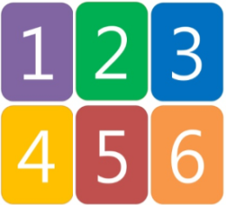
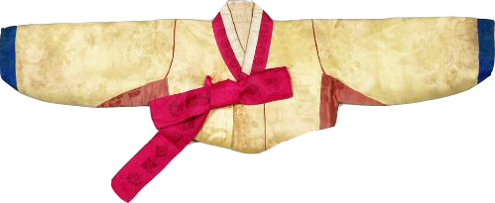
해보기
다음 중 하나를 선택해서
짝꿍(초등학생 역할)에게 가르쳐보자
생각해보기
Q.교육과정에는 없지만 초등학생이 꼭
배워야 하는 과목이 있다면?
구구단
알파벳
동요
자전/공전
전통 문화
Copyright@ MODU communications Co. Ltd

Slide 7
초등교육과는?
지성+인성 교육을
올바르게 할 수 있는
초등 교사를 양성
학습 효과, 창의력을
높이는 다양한
교육 방법을 배움
Copyright@ MODU communications Co. Ltd

Slide 8
그럼 무엇을 공부하나요?
Teacher’s Note:
대학 3, 4학년에 실제 초등학교현장에 나가서 1~4주 동안 교생선생님으로써의 역할을 수행하는 <교생 실습>도 중요한 과목이지!
Copyright@ MODU communications Co. Ltd

Slide 9
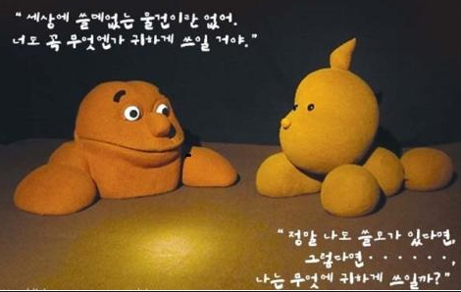
01_교육심리학
아동의 나이에 따른 심리 발달 상태를 알고,
그에 알맞은 교육 방법을 배움
Copyright@ MODU communications Co. Ltd

Slide 10
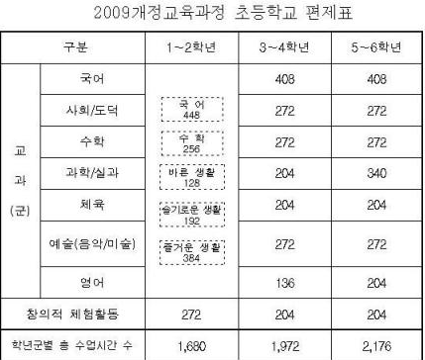
02_초등교육과정
Teacher’s Note:
초등학생이 배우는 과목, 과목별 시수,
학년 별 수업시간 등등 초등학교의 교육과정에
대해 공부하는 과목이야.
교육과정의 이론과 실제를 탐색하여 현행 초등학교
교육과정을 분석, 평가하고 초등교육과정 개발 및 구성
Copyright@ MODU communications Co. Ltd

Slide 11
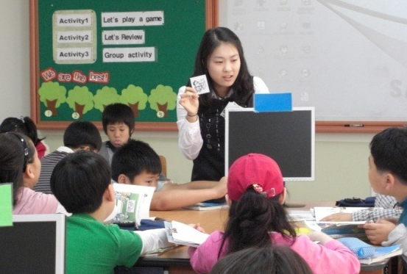
03_초등교육론
Teacher’s Note:
’초등교육이란 무엇인가’를 파헤치면서
초등 교사로서의 자질을 갖춰야 하지.
초등교육의 이론과 실제를 중심으로
초등교육에 대한 일반적인 내용
Copyright@ MODU communications Co. Ltd

Slide 12
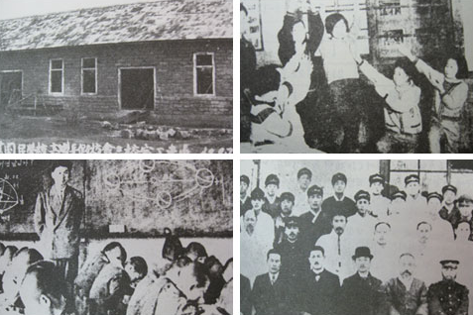
04_교육사
Teacher’s Note:
역사는 단지 과거가 아니라 현재와 미래의
이정표 역할을 해 줄 수 있어. 교육의
역사를 살펴봄으로써 초등교육의 현재와
미래를 탐구해보는 과목이야.
우리나라 및 서양의 교육 발달과정을 검토, 분석
–> 현대사회 초등교육의 목표 및 교육 방법에 대한 모색
Copyright@ MODU communications Co. Ltd

Slide 13
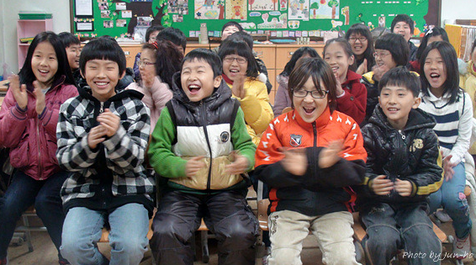
05_학급경영
Teacher’s Note:
*학급 경영 : 학급을 교육목적에 따라 효율적으로 운영하기 위하여 영위하는 일련의 행위.
수업활동을 제외한 기타의 교육활동 전부가 학급경영에 포함된다.
역할 분담, 생활 지도 등등 수업은 아니지만
학생들에게 많은 영향을 줄 수 있는 학급 경영에
대해서도 배워야 해.
학급경영의 중요성을 인식하고,
학급경영 관련 다양한 이론과 실제를 연구
Copyright@ MODU communications Co. Ltd

Slide 14
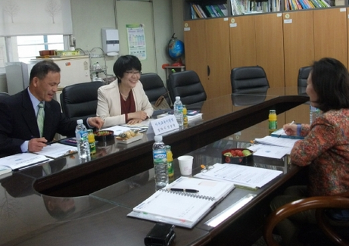
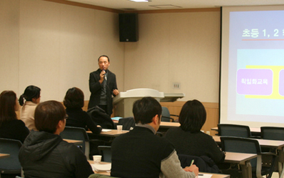
졸업 후 어떤 일을 할 수 있나요?
Teacher’s Note:
주로 초등 교사가 되지만 다른
길로도 진출 할 수 있어.
아! 여기서 장학사는 주로 초등교사로서의
경력을 쌓은 뒤에 되는 행정직이야.
*동영상
초등학교 국어 수업시간에 만든
장난감 총 광고
-이렇게 재미있는 수업을 만들어갈 수 있어~
(http://www.youtube.com/watch?v=-ALD17BGFzQ.com/watch?v=kSCpDC4bte8)
교육 공무원
장학사
전공 교수
초등 교사
기타
Copyright@ MODU communications Co. Ltd

Slide 15
(인터뷰 영상) 현장 속으로!
※ 영상 내용이 해당 학과의 전부는 아닙니다.
Click
Copyright@ MODU communications Co. Ltd

Slide 16
수업을 마치며…
1. 초등교육과에 대해 새롭게 알게 된 점
2. 초등교육과에 대해 더 알고 싶은 점
3. 내가 초등교육과에
적합한/적합하지 않은 이유
Copyright@ MODU communications Co. Ltd

